Slide 1
网络 ASI
iOS学院
李明杰

Slide 2
ASI
什么是ASI
全称是ASIHTTPRequest，外号“HTTP终结者”，功能十分强大
基于底层的CFNetwork框架，运行效率很高
可惜作者早已停止更新，有一些潜在的BUG无人去解决
很多公司的旧项目里面都残留着它的身影，以前的很多iOS项目都是ASI + SBJson
会不会用ASI，可以算是检验是否为老牌iOS程序员的标准之一
ASI的github地址
https://github.com/pokeb/asi-http-request
ASI的使用参考
http://www.cnblogs.com/dotey/archive/2011/05/10/2041966.html
http://www.oschina.net/question/54100_36184

Slide 3
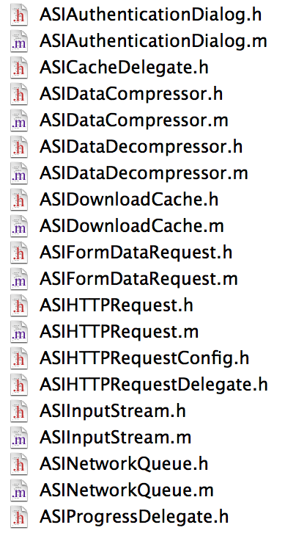
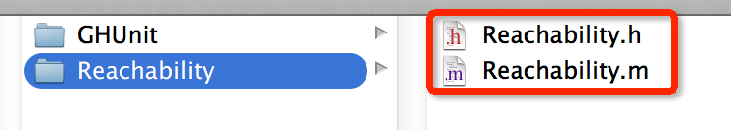
配置 – 导入源码

Slide 4
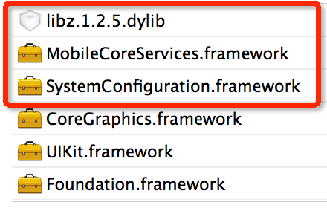
配置 – 添加依赖类库

Slide 5
发送同步请求
包含主文件 #import "ASIHTTPRequest.h"
// 1.创建请求
NSURL *url = [NSURL URLWithString:@"http://192.168.1.103:8080/MJServer/login?username=123&pwd=123"];
ASIHTTPRequest *request = [ASIHTTPRequest requestWithURL:url];
request.timeOutSeconds = 5; // 超时
// 2.发送同步请求
[request startSynchronous];
// 3.获得错误信息
NSError *error = [request error];
if (error) {
NSLog(@"出错了");
} else {
// 获得服务器的响应
NSData *data = [request responseData];
} // [request responseData]

Slide 6
发送异步请求
// 1.创建请求
NSURL *url = [NSURL URLWithString:@"http://192.168.1.103:8080/MJServer/login?username=123&pwd=123"];
ASIHTTPRequest *request = [ASIHTTPRequest requestWithURL:url];
request.timeOutSeconds = 5; // 超时
// 2.设置代理
request.delegate = self;
// 3.发送异步请求
[request startAsynchronous];
// ASI通过代理的方式处理异步请求，请求成功、失败都会通知代理
// 代理需要遵守ASIHTTPRequestDelegate协议

Slide 7
ASIHTTPRequestDelegate
接收到服务器的数据就调用
- (void)request:(ASIHTTPRequest *)request didReceiveData:(NSData *)data
请求失败就调用
- (void)requestFailed:(ASIHTTPRequest *)request
请求成功完毕就调用
- (void)requestFinished:(ASIHTTPRequest *)request
注意：应当在控制器被销毁的时候，取消请求
[request clearDelegatesAndCancel];

Slide 8
ASI的SEL回调
@property (atomic, assign) SEL didStartSelector;
@property (atomic, assign) SEL didReceiveResponseHeadersSelector;
@property (atomic, assign) SEL willRedirectSelector;
@property (atomic, assign) SEL didFinishSelector;
@property (atomic, assign) SEL didFailSelector;
@property (atomic, assign) SEL didReceiveDataSelector;

Slide 9
ASI的block回调
- (void)setStartedBlock:(ASIBasicBlock)aStartedBlock;
- (void)setHeadersReceivedBlock:(ASIHeadersBlock)aReceivedBlock;
- (void)setCompletionBlock:(ASIBasicBlock)aCompletionBlock;
- (void)setFailedBlock:(ASIBasicBlock)aFailedBlock;
- (void)setBytesReceivedBlock:(ASIProgressBlock)aBytesReceivedBlock;
- (void)setBytesSentBlock:(ASIProgressBlock)aBytesSentBlock;
- (void)setDownloadSizeIncrementedBlock:(ASISizeBlock) aDownloadSizeIncrementedBlock;
- (void)setUploadSizeIncrementedBlock:(ASISizeBlock) anUploadSizeIncrementedBlock;
- (void)setDataReceivedBlock:(ASIDataBlock)aReceivedBlock;
- (void)setAuthenticationNeededBlock:(ASIBasicBlock)anAuthenticationBlock;
- (void)setProxyAuthenticationNeededBlock:(ASIBasicBlock)aProxyAuthenticationBlock;
- (void)setRequestRedirectedBlock:(ASIBasicBlock)aRedirectBlock;

Slide 10
ASI的block回调
typedef void (^ASIBasicBlock)(void);
typedef void (^ASIHeadersBlock)(NSDictionary *responseHeaders);
typedef void (^ASISizeBlock)(long long size);
typedef void (^ASIProgressBlock)(unsigned long long size, unsigned long long total);
typedef void (^ASIDataBlock)(NSData *data);

Slide 11
获得服务器的响应
获得状态码\状态信息
@property (atomic, assign,readonly) int responseStatusCode;
@property (atomic, retain,readonly) NSString *responseStatusMessage;
获得响应头
@property (atomic, retain) NSDictionary *responseHeaders;
获得实体内容（响应体）
- (NSData *)responseData;
- (NSString *)responseString;

Slide 12
发送POST请求
包含头文件：#import "ASIFormDataRequest.h"
// 1.创建请求
NSURL *url = [NSURL URLWithString:@"http://192.168.1.103:8080/MJServer/login"];
ASIFormDataRequest *request = [ASIFormDataRequest requestWithURL:url];
// 2.设置请求参数
[request addPostValue:@"123" forKey:@"username"];
[request addPostValue:@"123" forKey:@"pwd"];
// 注意addPostValue和setPostValue的区别

Slide 13
文件上传
ASIFormDataRequest *request = [ASIFormDataRequest requestWithURL:url];
// 添加普通的请求参数
[request addPostValue:@"MJ" forKey:@"username"];
// 添加文件参数
NSString *file = [[NSBundle mainBundle] pathForResource:@"musicplayer.png" ofType:nil];
[request addFile:file forKey:@"file"];
// 或者
UIImage *image = [UIImage imageNamed:@"musicplayer"];
NSData *data = UIImagePNGRepresentation(image);
[request addData:data withFileName:@"test.png" andContentType:@"image/png" forKey:@"file"];

Slide 14
文件上传 – 添加文件参数
有2种添加文件参数的方法
通过文件的全路径
- (void)addFile:(NSString *)filePath forKey:(NSString *)key
- (void)addFile:(NSString *)filePath withFileName:(NSString *)fileName andContentType:(NSString *)contentType forKey:(NSString *)key
通过文件的具体数据
- (void)addData:(id)data withFileName:(NSString *)fileName andContentType:(NSString *)contentType forKey:(NSString *)key

Slide 15
文件下载
// 设置缓存路径
NSString *caches = [NSSearchPathForDirectoriesInDomains(NSCachesDirectory, NSUserDomainMask, YES) lastObject];
NSString *filepath = [caches stringByAppendingPathComponent:@"test.mp4"];
request.downloadDestinationPath = filepath;
// 设置下载代理
request.downloadProgressDelegate = self.progressView;
大文件支持断点续传
// 设置文件的临时路径
request.temporaryFileDownloadPath = tmpFilepath;
// 设置支持断点续传
request.allowResumeForFileDownloads = YES;

Slide 16
监听文件上传\下载进度
成为ASI的代理
- (void)setUploadProgressDelegate:(id)newDelegate
遵守ASIProgressDelegate协议，实现协议方法
- (void)setProgress:(float)newProgress;

Slide 17
缓存
ASI也提供了数据缓存功能
它只对Get请求的响应数据进行缓存
被缓存的数据必需是成功的200请求
使用ASIDownloadCache类管理缓存
常见ASIDownloadCache用法
取得默认的缓存对象
ASIDownloadCache *cache = [ASIDownloadCache sharedCache];
设置缓存策略
- (void)setDefaultCachePolicy:(ASICachePolicy)cachePolicy
设置缓存路径
- (void)setStoragePath:(NSString *)path

Slide 18
缓存策略 - ASICachePolicy
缓存策略：什么时候进行缓存，缓存数据的利用方式。可用组合使用
默认缓存策略：如果存在未过期的缓存数据，则使用缓存；否则进行网络请求，判断服务器版本与本地版本是否一样，如果一样，则使用缓存。如果服务器有新版本，会进行网络请求，并更新本地缓存
ASIUseDefaultCachePolicy
ASIAskServerIfModifiedWhenStaleCachePolicy
与默认缓存大致一样，区别仅是每次请求都会 去服务器判断是否有更新
ASIAskServerIfModifiedCachePolicy
不读取缓存数据
ASIDoNotReadFromCacheCachePolicy

Slide 19
缓存策略 - ASICachePolicy
不缓存数据，不写缓存
ASIDoNotWriteToCacheCachePolicy
如果有缓存，不管其过期与否，总会拿来使用，没有缓存就重新请求
ASIOnlyLoadIfNotCachedCachePolicy
有缓存，拿来使用，如果没有缓存，请求将被取消（没有错误信息）
ASIDontLoadCachePolicy
请求失败时，如果有缓存则返回缓存（经常被用来与其它选项组合使用）
ASIFallbackToCacheIfLoadFailsCachePolicy

Slide 20
缓存某个请求
// 设置缓存策略
ASIDownloadCache *cache = [ASIDownloadCache sharedCache];
[cache setDefaultCachePolicy:ASIOnlyLoadIfNotCachedCachePolicy | ASIFallbackToCacheIfLoadFailsCachePolicy];
// 使用缓存
[request setDownloadCache:cache];
// 设置缓存的存储策略（永久存储）
[request setCacheStoragePolicy:ASICachePermanentlyCacheStoragePolicy];

Slide 21
ASIHTTPRequest缓存的存储策略
缓存的存储策略：缓存需要保存多长时间
默认策略，基于session的缓存数据存储，当下次运行或[ASIHTTPRequest clearSession]时，缓存将失效（内存缓存）
ASICacheForSessionDurationCacheStoragePolicy
缓存数据永久保存在本地（硬盘缓存）
ASICachePermanentlyCacheStoragePolicy

Slide 22
缓存所有请求
// 设置缓存策略
ASIDownloadCache *cache = [ASIDownloadCache sharedCache];
[cache setDefaultCachePolicy:ASIOnlyLoadIfNotCachedCachePolicy | ASIFallbackToCacheIfLoadFailsCachePolicy];
// 使用缓存
[ASIHTTPRequest setDefaultCache:cache];

Slide 23
缓存的其他特性
设置缓存的有效期
[request setSecondsToCache:60 * 60 * 24 * 7]; // 缓存7天
判断数据是否从缓存读取的
BOOL useCache = [request didUseCachedResponse];

Slide 24
ASIHTTPRequest
实际上ASIHTTPRequest继承自NSOperation，意味着
可以将多个ASIHTTPRequest放到NSOperationQueue中，同时管理多个请求
可以设置请求之间的依赖
… …
ASIFormDataRequest继承自ASIHTTPRequest

Slide 25
其他用法
现在是否有网络请求在处理中
[ASIHTTPRequest isNetworkInUse];
当正在请求时，是否要在状态栏显示联网状态（转圈圈）
[ASIHTTPRequest setShouldUpdateNetworkActivityIndicator:YES];
当应用后台运行时，是否仍然继续处理网络请求
request.shouldContinueWhenAppEntersBackground = YES;
设置请求超时后重试的次数
request.numberOfTimesToRetryOnTimeout = 2; // 重试2次

